Slide 1
государственное бюджетное образовательное учреждение средняя общеобразовательная школа с. Пестравка
Презентация на тему
«Сложение и вычитание двузначных чисел в столбик"
Презентация подготовлена учителем начальных классов ГБОУ СОШ с. Пестравка
Голодовой Людмилой Васильевной

Slide 2


Slide 3

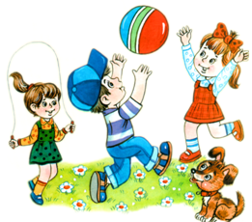
Давайте учить математику,
Царицу наук и проказницу.
Давайте учить математику –
Считать, умножать и делить!
(Наташа, 2 класс, г.Сызрань)

Slide 4
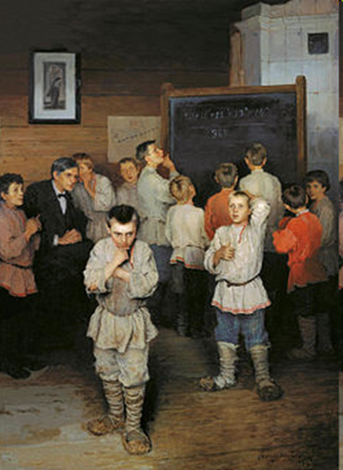
"Урок в народной школе
С.А Рачинского"
(Художник Н. Богданов-Бельский)

Slide 5
55 50 45 40 35
28 23 18 13 8
36 32 28 24 20
82 77 72 67 62

Slide 6





Унылая пора! Очей очарованье!
приятна мне твоя прекрасная пора
Люблю я пышное природы увяданье,
В багрец и золото одетые леса.

Slide 7
Сложение двузначных чисел столбиком
3
4
8
+
-
9
2
5
2
7
_______
_______
5
9
6
2
_______

Slide 8
Алгоритм записи в столбик
1. Пишу: единицы под единицами, десятки под десятками
2. Складываю (вычитаю) единицы:....
3. Складываю (вычитаю) десятки:...
4. Ответ:...

Slide 9
Правила организации групповой работы
·Будь доброжелательным.
·Говори спокойно, чётко и ясно.
·Говори по очереди только по делу.
·В разговоре участвует каждый.
·Умей слушай, не отвлекайся.
·Возражая или соглашаясь, смотри на говорящего.
·Обращайся к другу по имени.

Slide 10
54
97
26
_______
+
3
2
____

Slide 11

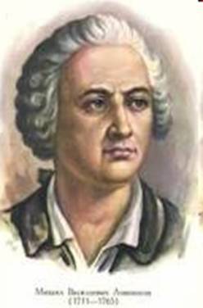
Математика ум в порядок приводит
Домашнее задание
№167, стр.78
М.В.Ломоносов

Slide 12




О
Ц
В
Ю
Н
С
О
Е
И
Р
Б
Т
А
О
У

Slide 13
Спасибо !
Молодцы!

Slide 15
Вложения
Снежинка.ppsx

